Slide 1
Domaća zadaća iz predmeta “Teorija informacije” ak. godina 2011./2012. Studenti podgrupe: Tomislav Pracaić Ivan Rep Marina Mašić Paulina Dučkić Datum zadavanja zadatka: 13.12.2011.

Slide 2
Zadatak:
Dan je Hammingov kôd K s matricom provjere pariteta H:
Pokažite da su c₁ = [0010011] i c₂ = [0001111] kodne riječi koda K i odredite Hammingovu udaljenost između njih.
Neka je poslana kodna riječ c i neka je primljena kodna riječ c’ = c + e. Dokažite da sindrom s = c’·H^{T} jedino ovisi o vektoru pogreške e.
Ispišite sve sindrome za sve moguće vektore pogreške čija je težina ≤ 1.
Notes:
Teorija informacije je temeljna matematička teorija koja se bavi problemima komunikacije u
smislu prijenosa informacije iz jedne točke (izvor) u drugu (odredište), kao što to prikazuje Slika
1.1. Općenito, prijenos informacije želimo izvršiti:
• što brže,
• što točnije,
• uz što manje utrošene energije,
• usprkos neizbježnim smetnjama u sustavu prijenosa,
• te ponekad uz prikrivanje i zaštitu od zlouporabe.

Slide 3

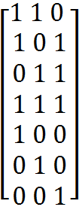


Pokažite da su c₁ = [0010011] i c₂ = [0001111] kodne riječi kôda K i odredite Hammingovu udaljenost između njih.
Za provjeru ispravnosti primljene kodne riječi c dovoljno je skalarno pomnožiti primljenu kodnu riječ sa svim vektorima generirajuće matrice dualnog koda kojih ima n–k.
Notes:
Teorija informacije postavlja teoretske osnove za postizanje navedenih ciljeva time što daje
definiciju komunikacijskog sustava i mjere za količinu informacije koja protječe kroz taj sustav,
te izračunava teoretske granice učinkovitog kodiranja i prijenosa informacije. Konkretnije,
jezgreni teoremi daju nam granicu moguće kompresije informacije bez gubitaka, granicu brzine
prijenosa informacije kanalom sa ili bez smetnji, te ovisnost moguće brzine prijenosa informacije
o odnosu snaga signala i šuma u određenim uvjetima. Teorija informacije se u osnovi bavi
prijenosom informacije, no jasno je da kompresija podataka predstavlja važnu osnovu i za
pohranu, tj. spremanje podataka.
Premda teorija informacije u svojoj osnovi ne daje praktična rješenja za dostizanje granica koje
postavlja, postavljene teoretske osnove su neophodan i ključan korak prema praktičnom
rješavanju tih problema. Ova knjiga predstavlja uvod ne samo u jezgrena pitanja teorije
informacije, nego i u područja koja na ovim osnovama rješavaju probleme komunikacije na
praktične načine, a to su prvenstveno učinkovito kodiranje podataka (kompresija), te zaštitno
kodiranje podataka (ispravljanje pogrešaka nastalih zbog smetnji).

Slide 4

Pokažite da su c₁ = [0010011] i c₂ = [0001111] kodne riječi kôda K i odredite Hammingovu udaljenost između njih.
c₁ i c₂ su kodne riječi koda K

Slide 5
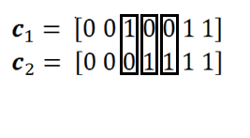
Pokažite da su c₁ = [0010011] i c₂ = [0001111] kodne riječi kôda K i odredite Hammingovu udaljenost između njih.
Hammingova udaljenost između dvije kodne riječi je broj pozicija na kojima se kodne riječi razlikuju, tj. broj pozicija na kojima kodne riječi imaju različite simbole.
Oznaka Hammingove udaljenosti između dviju kodnih riječi c₁ i c₂ je d(c₁,c₂).
d(c₁,c₂) = 3

Slide 6




2. Neka je poslana kodna riječ c i neka je primljena kodna riječ c’ = c + e. Dokažite da sindrom s = c’·H^{T} jedino ovisi o vektoru pogreške e.
Sindrom primljene kodne riječi c’ koda K s matricom provjere pariteta H je vektor dobiven umnoškom:

Slide 7
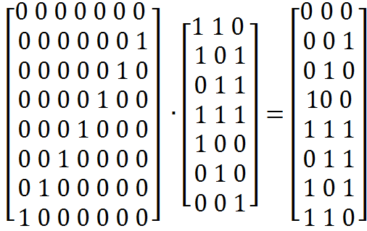

Ispišite sve sindrome za sve moguće vektore pogreške čija je težina ≤ 1.

Slide 8

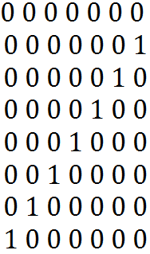

Konačno rješenje zadatka
c₁ i c₂ su kodne riječi koda K

